Slide 1
Thomas pesquet est parti rejoindre l’ISS
Départ Vendredi 23 avril 2021

Slide 3
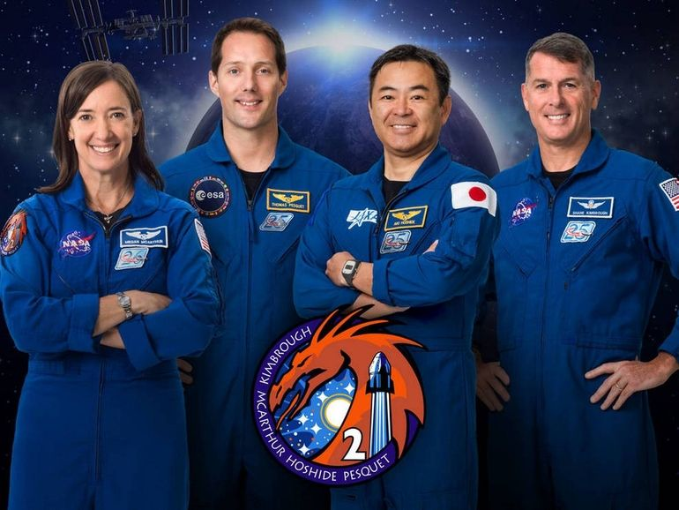
Thomas Pesquet est accompagné des américains Shane Kimbrough et Megan McArthur et le japonais Akihiko Hoshide.

Slide 4
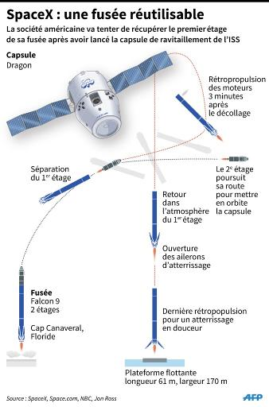
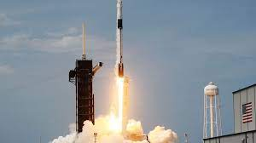
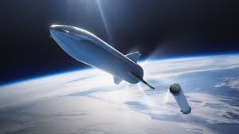
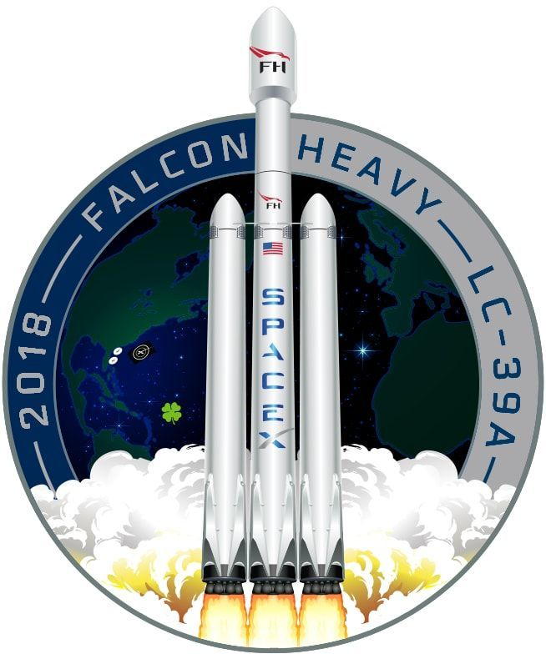
La capsule Crew Dragon (créé par la société américaine Space X) a emporté Thomas Pesquet et trois autres astronautes vers la Station spatiale internationale (ISS).
2ème étage + capsule Crew Dragon (tête de la fusée)
Boosters réutilisables qui reviennent sur terre
Booster central réutilisable qui atterrit en mer

Slide 5
Les différentes étapes en image
La capsule Crew Dragon et la fusée Falcon 9 baignant dans la lumière du soir, photographiées deux jours avant le vol.

Slide 6
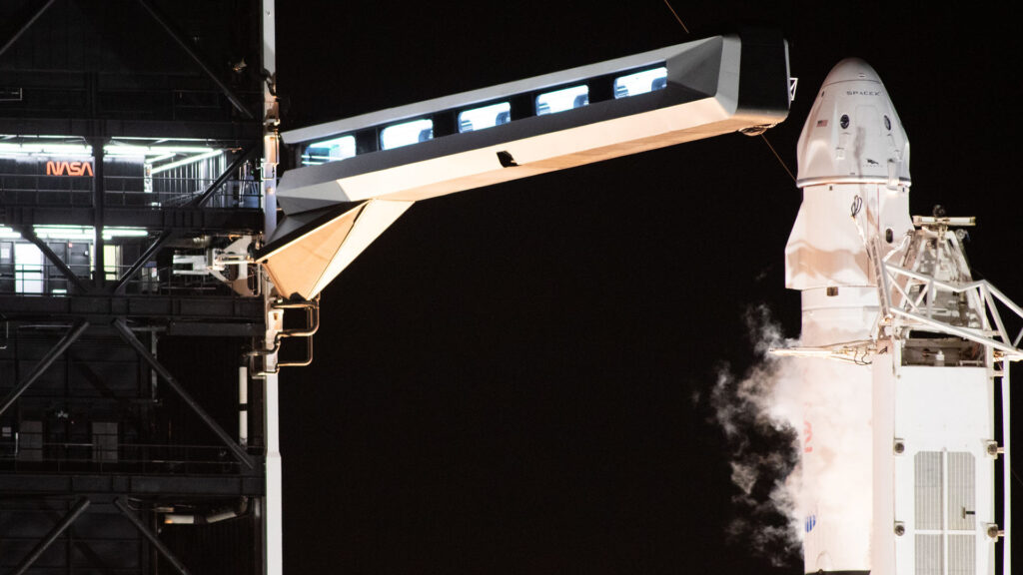
La passerelle d’accès s’est éloignée de la capsule pour permettre un décollage en toute sécurité. La fumée blanche est l’excédent gazeux d’oxygène qui s’échappe durant la phase de remplissage des réservoirs.

Slide 7
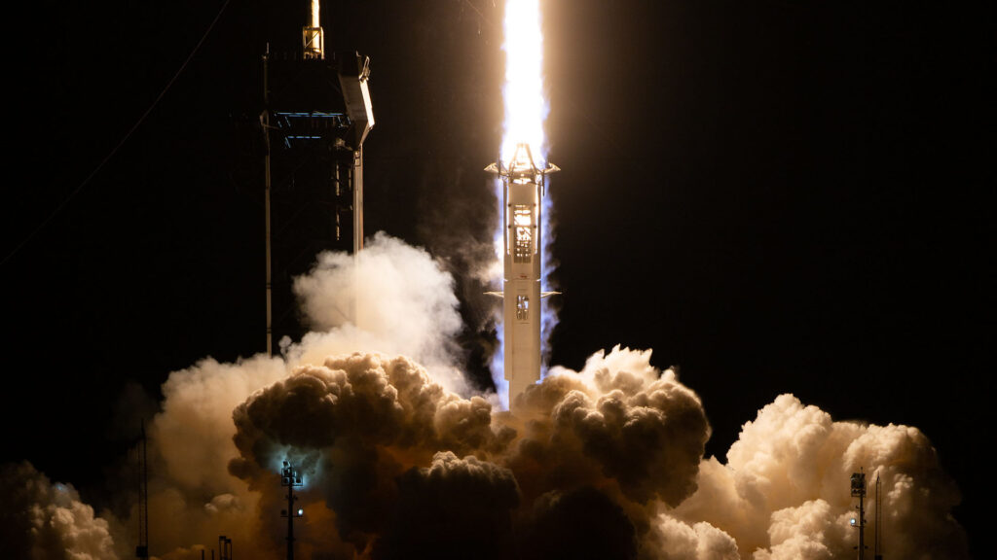
Décollage !
Comme prévu, après une préparation minutée, l’engin a décollé à 11h49 précises (heure française) depuis le centre spatial Kennedy de la Nasa en Floride (Etats-Unis).

Slide 8
Il n’a fallu que quelques minutes à la fusée pour rejoindre l’espace. Mais le rendez-vous de la capsule Crew Dragon avec l’ISS prendra de nombreuses heures (23h).

Slide 9
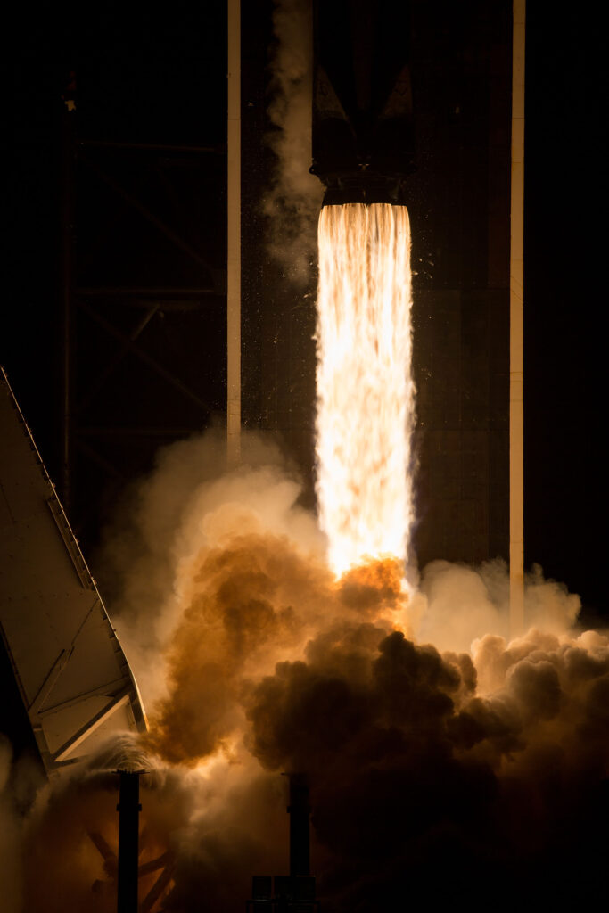
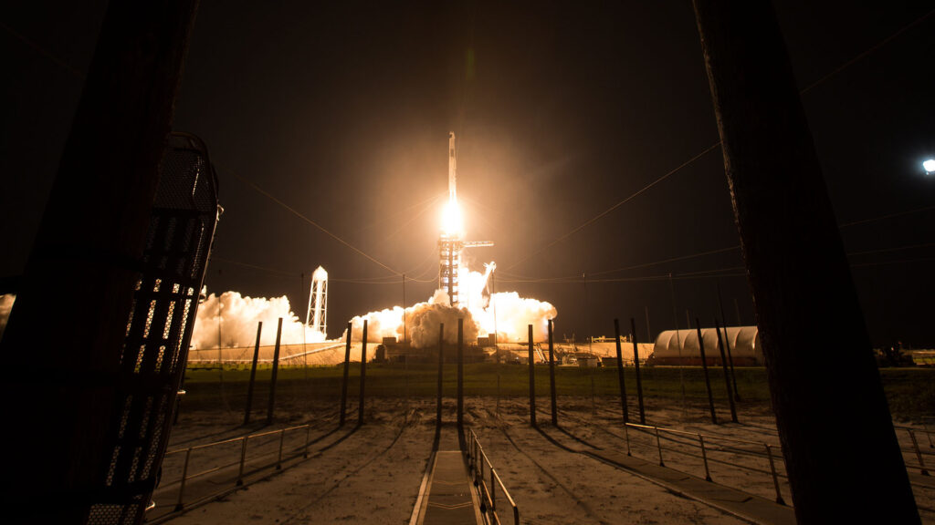
C’est la troisième fois que SpaceX parvient à faire décoller une mission habitée, avec Demo-2, Crew-1, Crew-2 (=celle de Thomas Pesquet).

Slide 10
Les différentes étapes en vidéo
https://www.dailymotion.com/video/x80ty4s?fbclid=IwAR3v9k7O6szcZtbXUzDOre61PTDBtM2CZ9bIVaS-0ZvjQofqtZ7QR9KdnB0

Slide 11
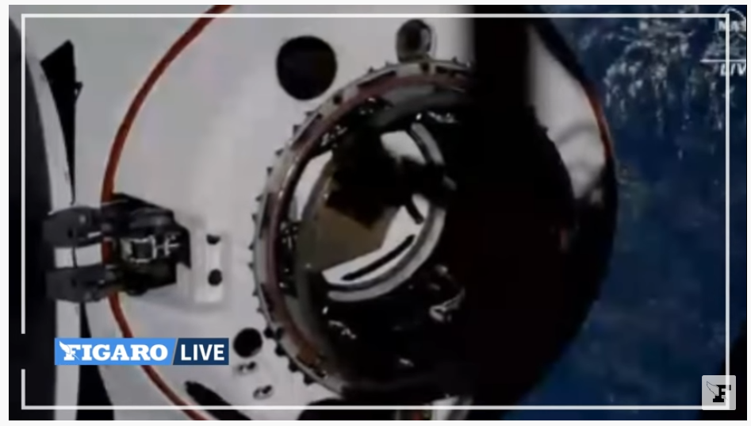
Amarrage de crew dragon à l’iss
Au terme de près de 24 heures de voyage, la capsule Crew Dragon de SpaceX avec à son bord quatre astronautes, Thomas Pesquet, deux astronautes américains, Shane Kimbrough et Megan McArthur, et le Japonais Akihiko Hoshide, s'est amarrée à la Station spatiale internationale vers 11h10 samedi 24 avril 2021.
https://www.youtube.com/watch?v=LFg8lmvPVJk

Slide 12
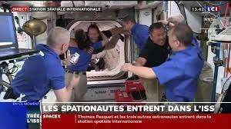
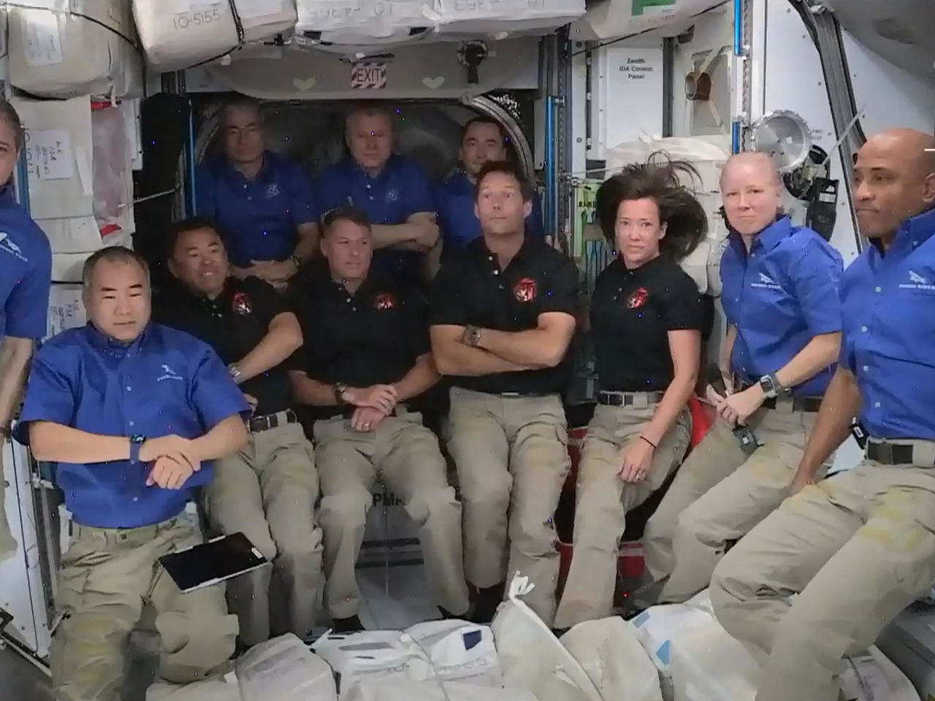
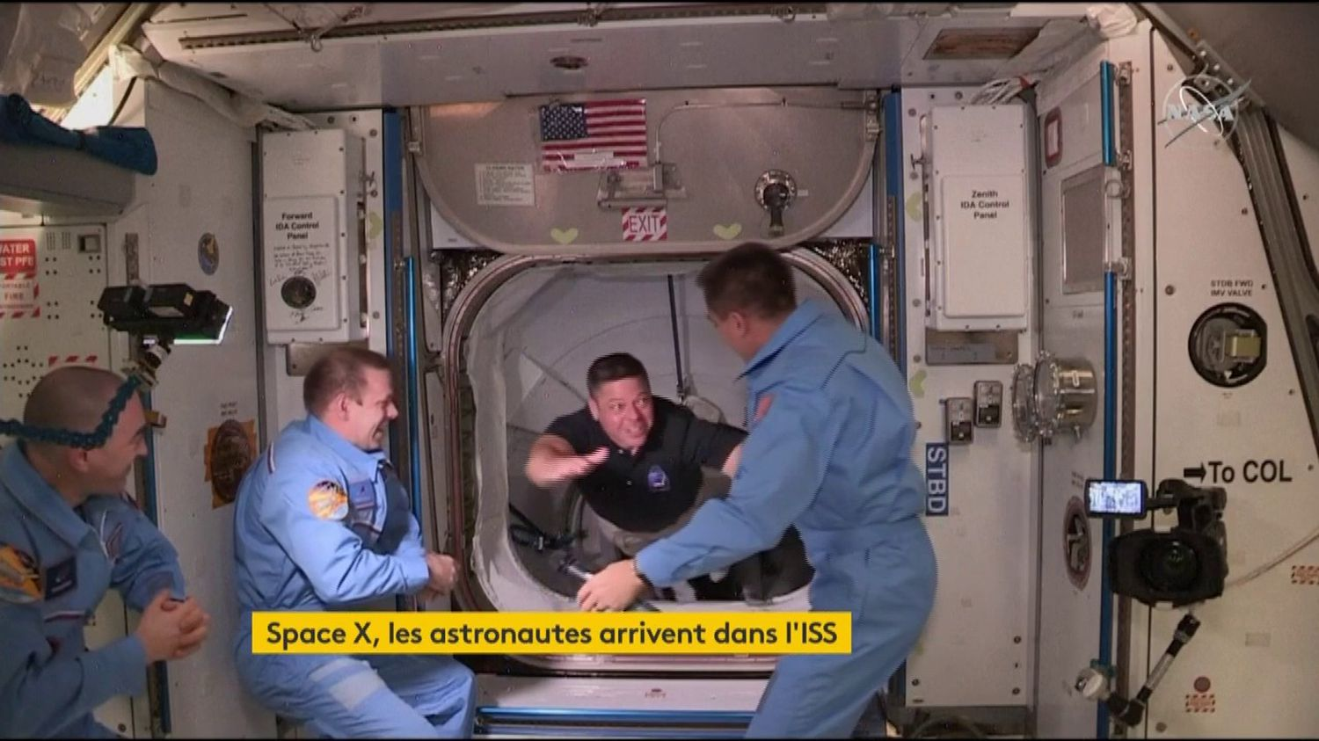
Arrivée des astronautes dans l’iss

